Slide 1
JOURNEE MONDIALE DE LA SANTE 7 AVRIL 2023
S. Bourget , ESPE CVL

Slide 2
Les objectifs
Définir la santé
Définir l’éducation à la santé
Etude de quelques séquences de classe.

Slide 3
Quelle est votre définition de la santé?

Slide 4
La définition de la santé

Slide 5
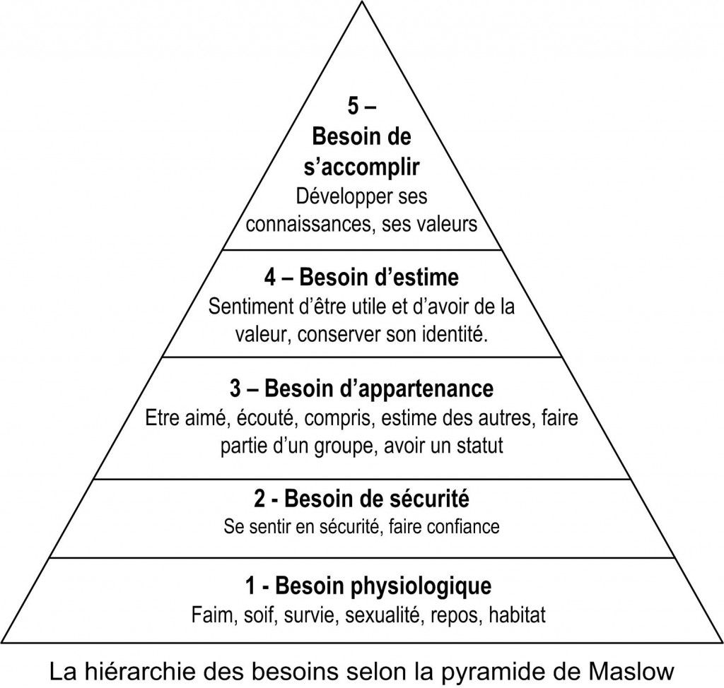
Pyramide de Maslow

Slide 6
La promotion de la santé
La promotion de la santé est le processus qui consiste à permettre aux individus de mieux maîtriser les déterminants de la santé et d’améliorer ainsi leur santé. La participation de la population est essentielle dans toute action de promotion de la santé. »

Slide 7
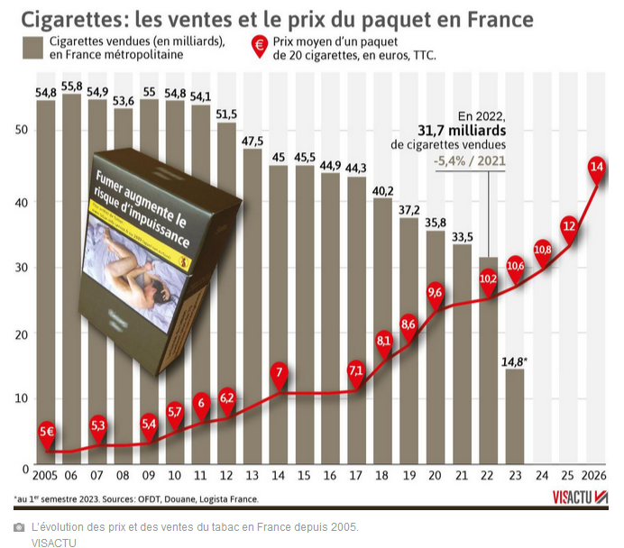
Exemples d’action pour promouvoir la santé face au tabac

Slide 8
La promotion de la santé définie par R. Downies, S. Downies et A. Tannahil (1996)
La promotion de la santé en milieu scolaire.
prévention

Slide 10
La définition de l’éducation à la santé
L’éducation à la santé à l’École « vise à aider chaque jeune à s’approprier progressivement les moyens d’opérer des choix, d’adopter des comportements responsables, pour lui-même comme vis-à-vis d’autrui et de l’environnement. Elle permet ainsi de préparer les jeunes à exercer leur citoyenneté avec responsabilité, dans une société où les questions de santé constituent une préoccupation majeure. Ni simple discours sur la santé, ni seulement apport d’informations, elle a pour objectif le développement de compétences. »
Education à la santé en milieu scolairehttps://cache.media.eduscol.education.fr/file/Action_sanitaire_et_sociale/30/4/guide_education_sante_115304.pdf
circulaire n° 98-237 du 24 novembre 1998, « Orientations pour l’éducation à la santé à l’école et au collège », BOEN n° 45 du 3 décembre 1998.

Slide 12
2018: Comité interministériel de la santé:
Adoption d’une approche globale de la santé avec une priorité donnée à la prévention et définition de la démarche Ecole promotrice de santé.
https://sante.gouv.fr/IMG/pdf/180326-dossier_de_presse_priorite_prevention.pdf (p15)

Slide 13
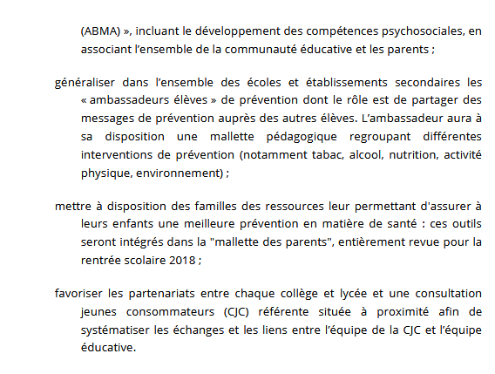

Slide 14
Plusieurs instances et dispositifs
Les CESC sont déclinés à plusieurs échelles
(académiques, départementales, du bassin , de l’établissement)
CESC: comité d’éducation à la santé et à la citoyenneté
Mise en place d’un Parcours éducatif de santé, et du Parcours citoyen qui vont développer des compétences auprès des élèves.

Slide 15
Le parcours éducatif de santé
Education et de prévention
protection
-prévention des conduites addictives
-éducation à l’alimentation et au gout
-promotion de l’activité physique
-éducation à la sexualité
-protection de l’enfance
-vaccination, environnement
-mener des actions visant à créer un climat favorisant les apprentissages et du mieux vivre ensemble
-articulation des différents temps de vie de l’élève, amélioration de l’environnement de l’établissement
-mettre à disposition des ressources pour les élèves et leur famille en matière de santé (dépistage, visites médicale…)
Parcours éducatif de santé
https://eduscol.education.fr/document/1689/download?attachment

Slide 16
Les compétences psycho-sociales de l’OMS
Définition:
« la capacité d’une personne à répondre avec efficacité aux exigences et aux épreuves de la vie quotidienne. C’est l’aptitude d’une personne à maintenir un état de bien-être mental, en adoptant un comportement approprié et positif à l’occasion des relations entretenues avec les autres, sa propre culture et son environnement. »
http://www.cartablecps.org/page-21-0-0.html

Slide 17
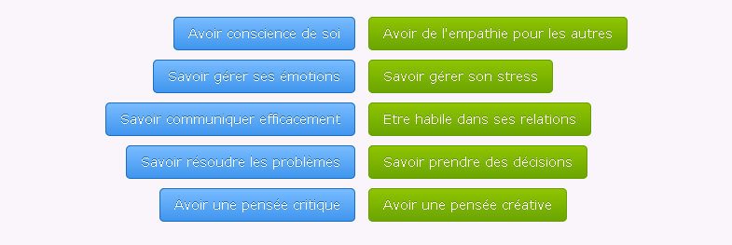
Les compétences psycho-sociales de l’OMS
http://www.cartablecps.org/page-12-0-0.html

Slide 18
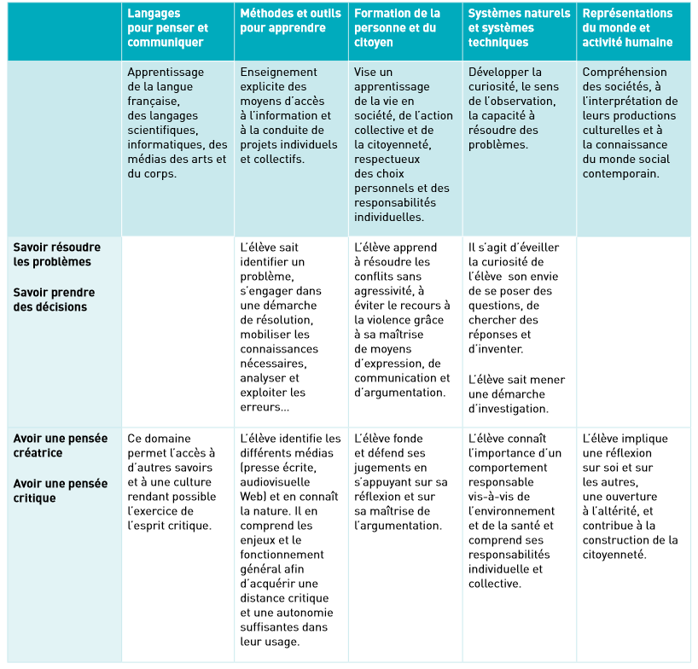
Lien entre les CPS et les compétences du SCCC
Mise en œuvre du parcours de santé
https://eduscol.education.fr/document/1975/download

Slide 19
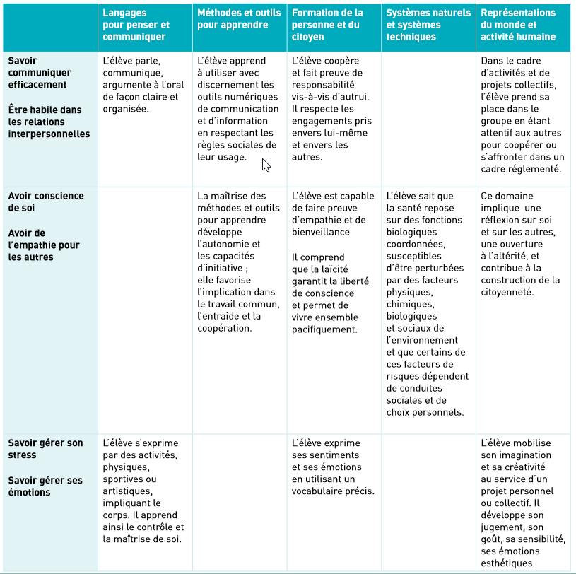

Slide 20
La pédagogie de projet
Quelle est votre définition?

Slide 21
La pédagogie de projet
Définition:
La pédagogie de projet est une pratique de pédagogie active qui permet de transmettre des savoirs et savoirs faire à travers la réalisation d’une production concrète.

Slide 22
La pédagogie de projet
Objectifs principaux
-Donner du sens à ce que l’on apprend
-Créer de la motivation durant les temps de formation
-Changer les modalités pour apprendre
-Développer des compétences à caractère transversal
-Contribuer à la socialisation des élèves
-Prendre en compte la diversité des élèves

Slide 23
Pédagogie de projet
Les conditions de réussite d'un projet
-l'adhésion des acteurs au projet ; -une définition compréhensible des attentes; -un calendrier prévisionnel -la communication permanente ; revues de projet -la valorisation de l'investissement des élèves.

Slide 24
Pédagogie de projet
Les différents temps du projet:

Slide 25
Situation initiale :
constat
Connaissances mises en jeu
(pluridisciplinarité)
Compétences développées
Identification des différentes étapes clefs
Calendrier
Evaluation du projet
Production finale

Slide 26
A faire pour le prochain cours:
Durant le stage en établissement du 14/10 au 18/10:
A déposer pour le 8/11 sur celene:
Questions:
Y a-t-il des actions en lien avec l’éducation à la santé mises en place? Sur quelles thématiques?
Ces actions sont elles réalisées au cours d’une séquence de classe ou sous forme de projet?
Y a-t-il des effets visibles de ces actions?
Combien de temps y consacrez vous par an?
Qu’est ce que vous aimeriez mettre en place si vous aviez plus de temps à y consacrer?

Slide 27
Biblio
L’éducation à la santé, quelle formation pour les enseignants? Didier Jourdan. http://www.inpes.sante.fr/CFESBases/catalogue/pdf/1272.pdf
http://www.education.gouv.fr/cid50297/la-sante-des-eleves.html
circulaire n° 2001-012 du 12 janvier 2001 sur la mission de promotion de la santé en faveur des élèves
http://www.education.gouv.fr/cid50297/la-sante-des-eleves.html
https://eduscol.education.fr/cid105644/le-parcours-educatif-sante.html
https://eduscol.education.fr/document/1689/download?attachment
Fraps à blois:
-http://frapscentre.org/outil-capsule/: document pour travailler sur des thématiques avec élèves
-https://fraps.centredoc.fr/: documents disponibles

